Slide 1
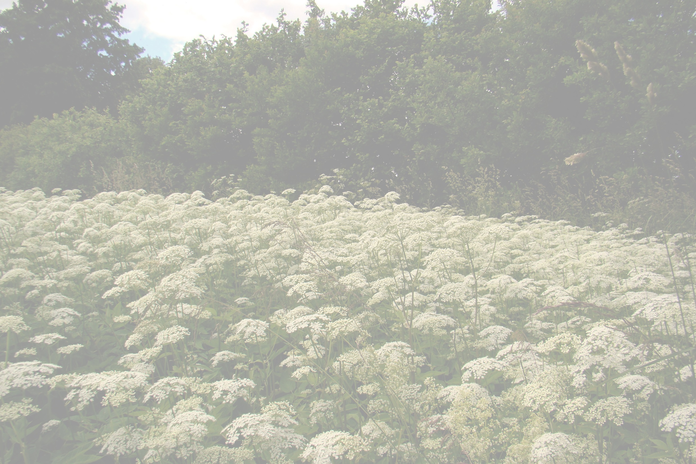
Svėdasų Juozo Tumo-Vaižganto gimnazija
Dailės pleneras Malaišiuose
2016 m.

Slide 2
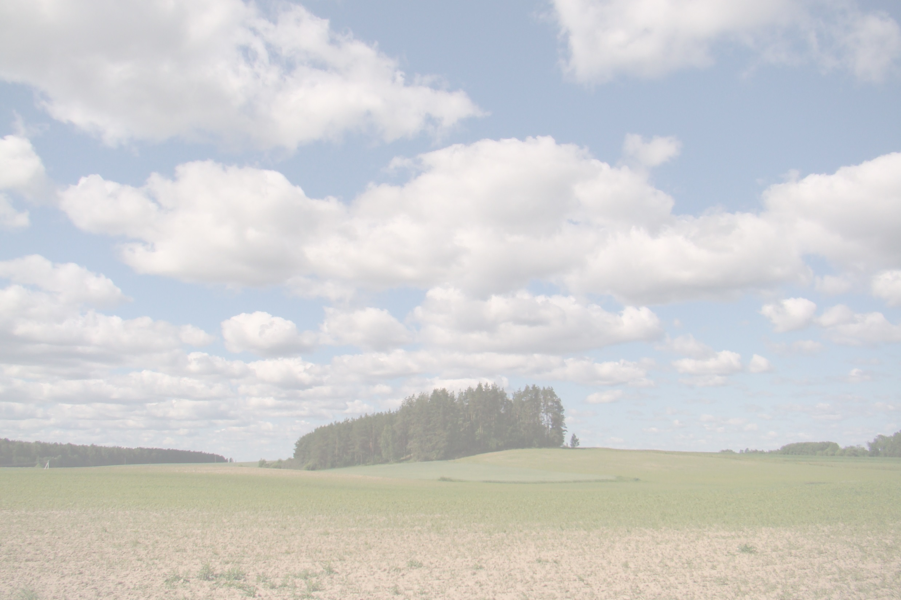
Aktyvi veikla po pamokų atitraukia moksleivius nuo beprasmio laiko leidimo, žalingų įpročių, nusikalstamumo ir sudaro sąlygas realizuoti saviraiškos ir bendravimo poreikį, ugdytis kompetencijas, būtinas aktyviai ekonominei veiklai, profesinei karjerai, ugdytis pilietiškumą, tautinę ir kultūrinę savimonę.

Slide 3
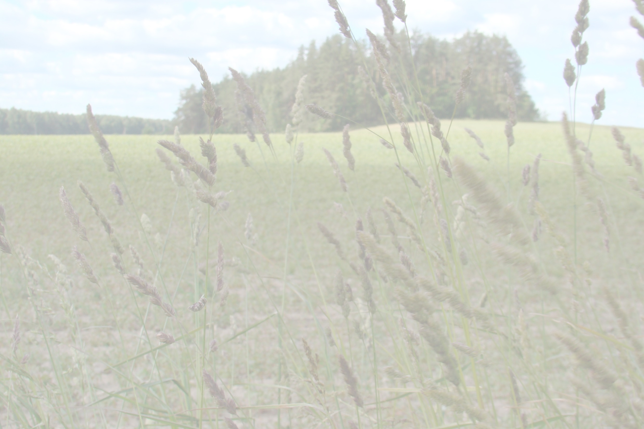
Meninė kūryba, kaip nė vienas kitas kultūros šaltinis, sudaro mokiniams daug galimybių pažinti gimtąją ir kitų tautų, socialinių grupių kultūras, rūpintis jų paveldu, kūrybingu integravimu į šiuolaikinę kultūrą ir ekonomiką.

Slide 4
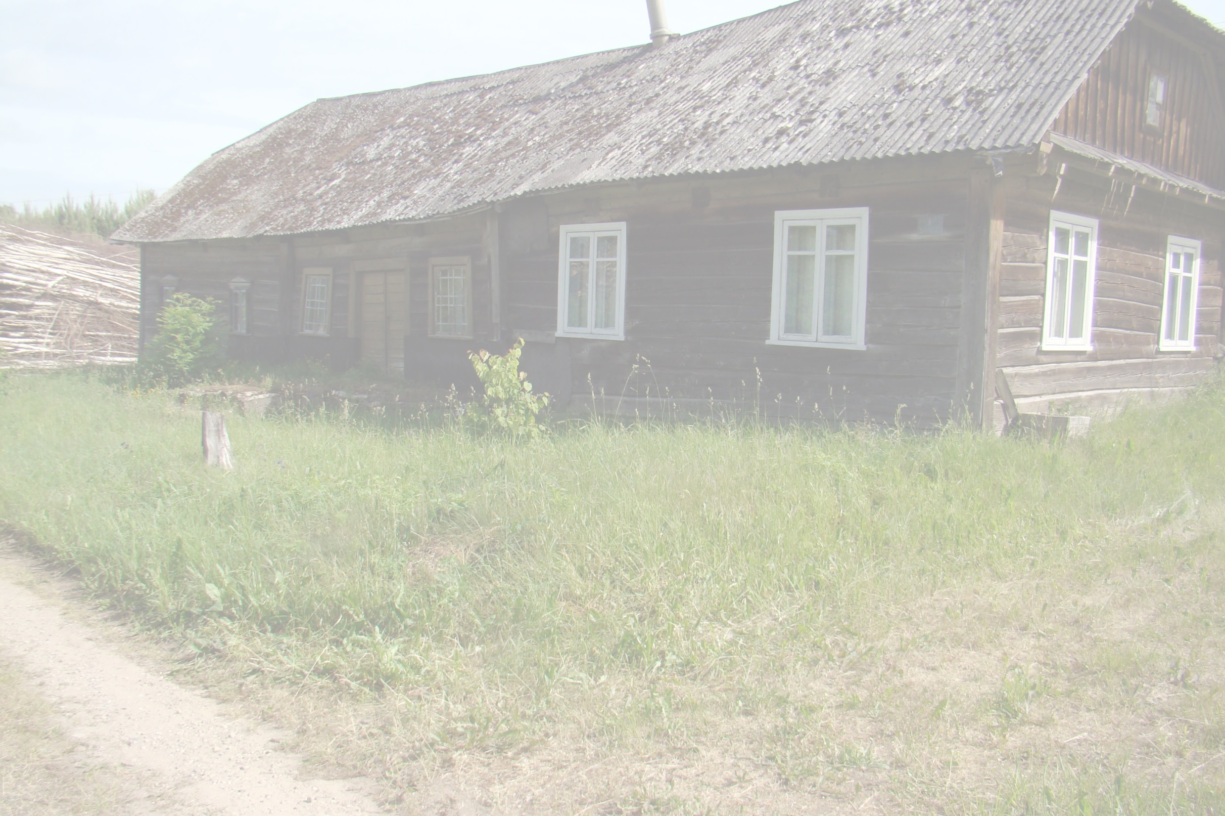
Projekto tikslas – susipažinti su tradicine kultūra.
Dalyviai - Svėdasų Juozo Tumo – Vaižganto gimnazijos moksleiviai.

Slide 5
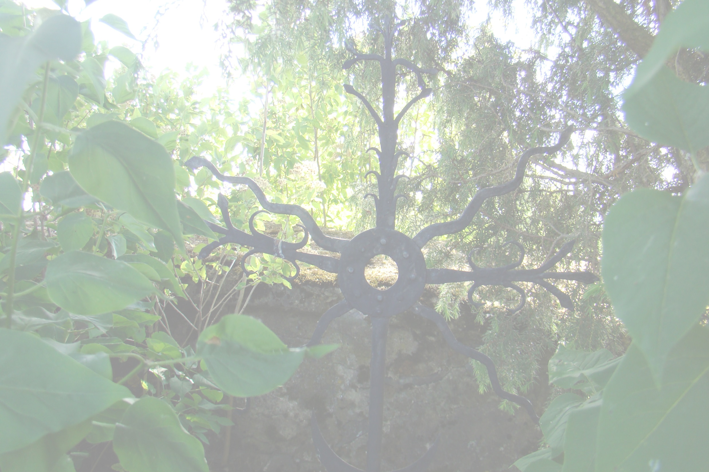
Dailės plenero metu siekta pagilinti ir papildyti žinias apie savo gimtojo krašto kultūrą.

Slide 6
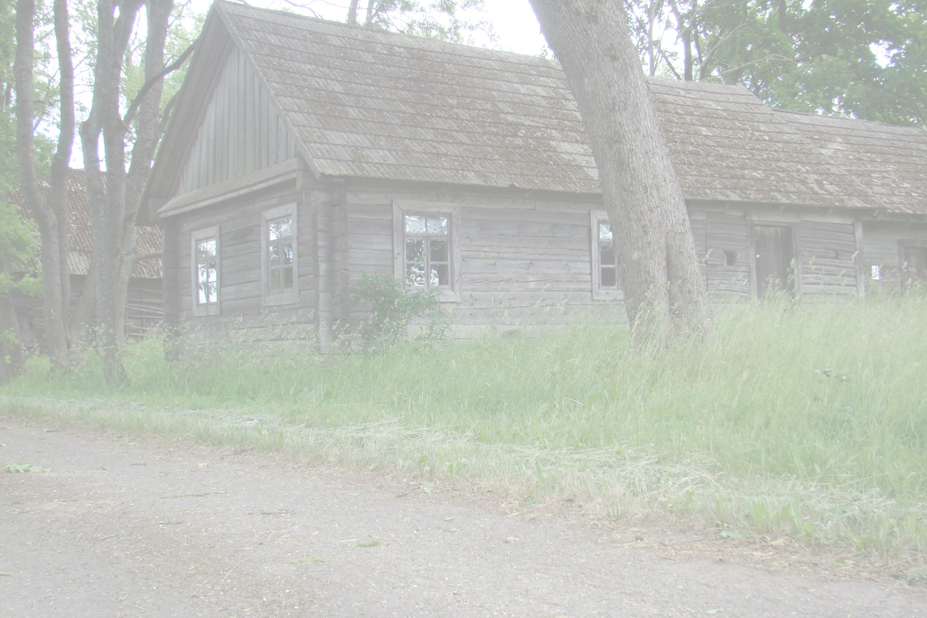
Stovykla surengta Malaišiuose, Juozo Tumo-Vaižganto gimtinėje.
Vaižganto ir mūsų tikslas bendras – lietuvių tautinės sąmonės gaivinimas ir tautinės kultūros ugdymas.

Slide 7
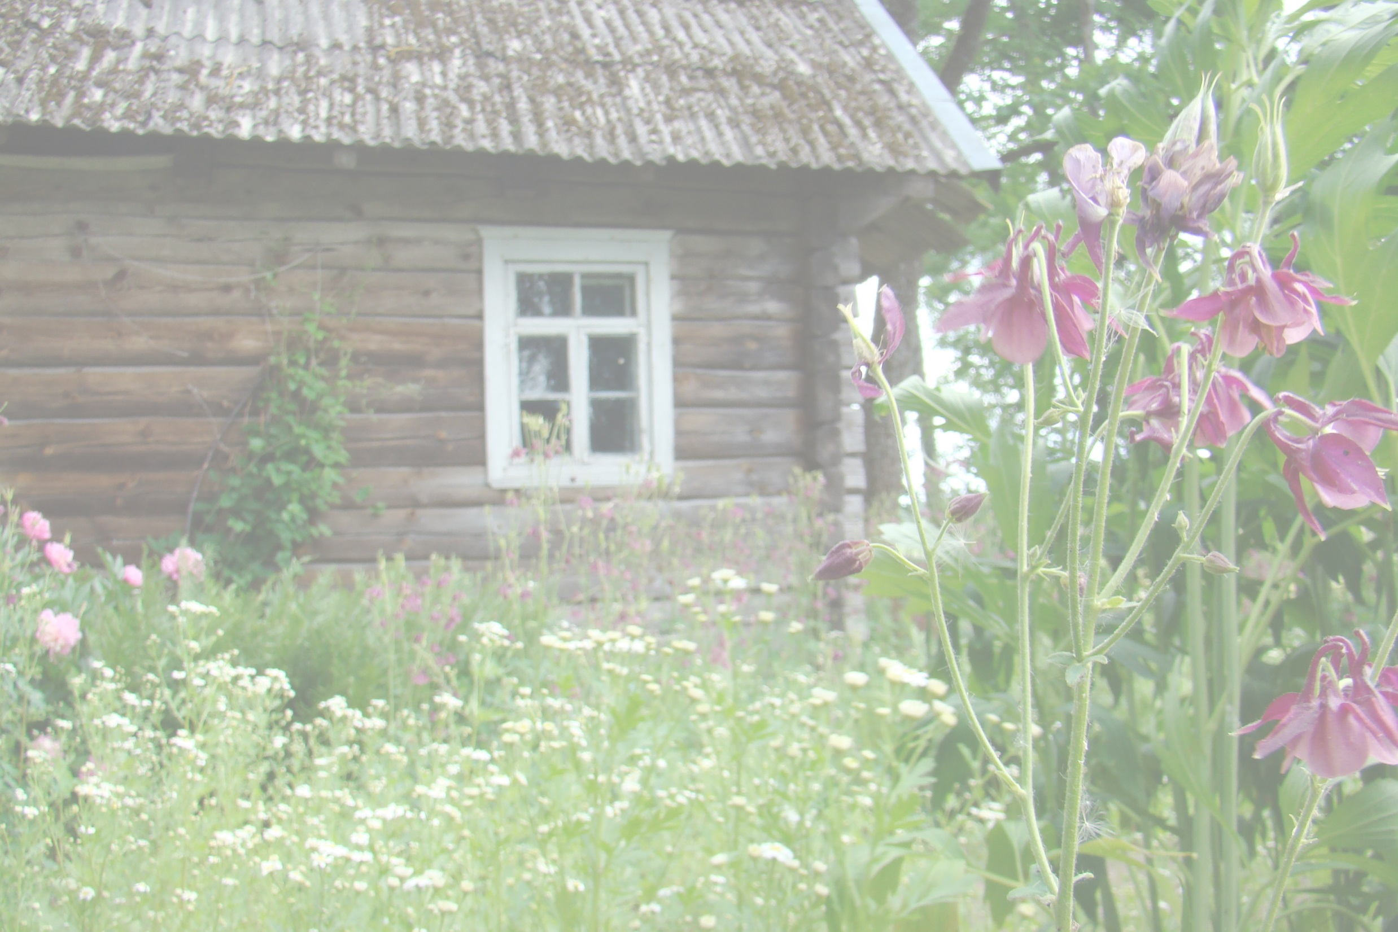
Malaišiai – labai įspūdingas etnografinis
kaimelis.

Slide 8
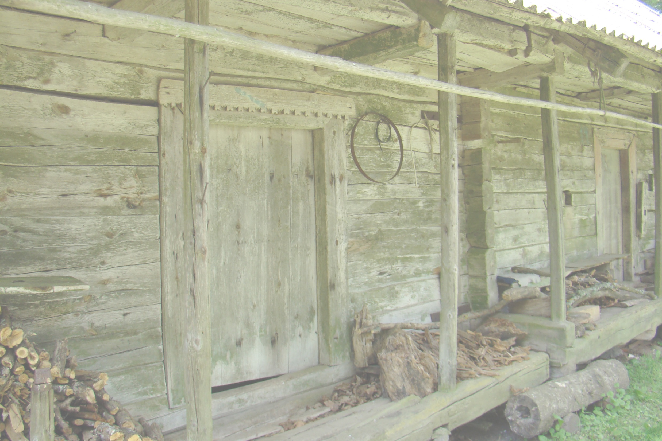

Slide 9
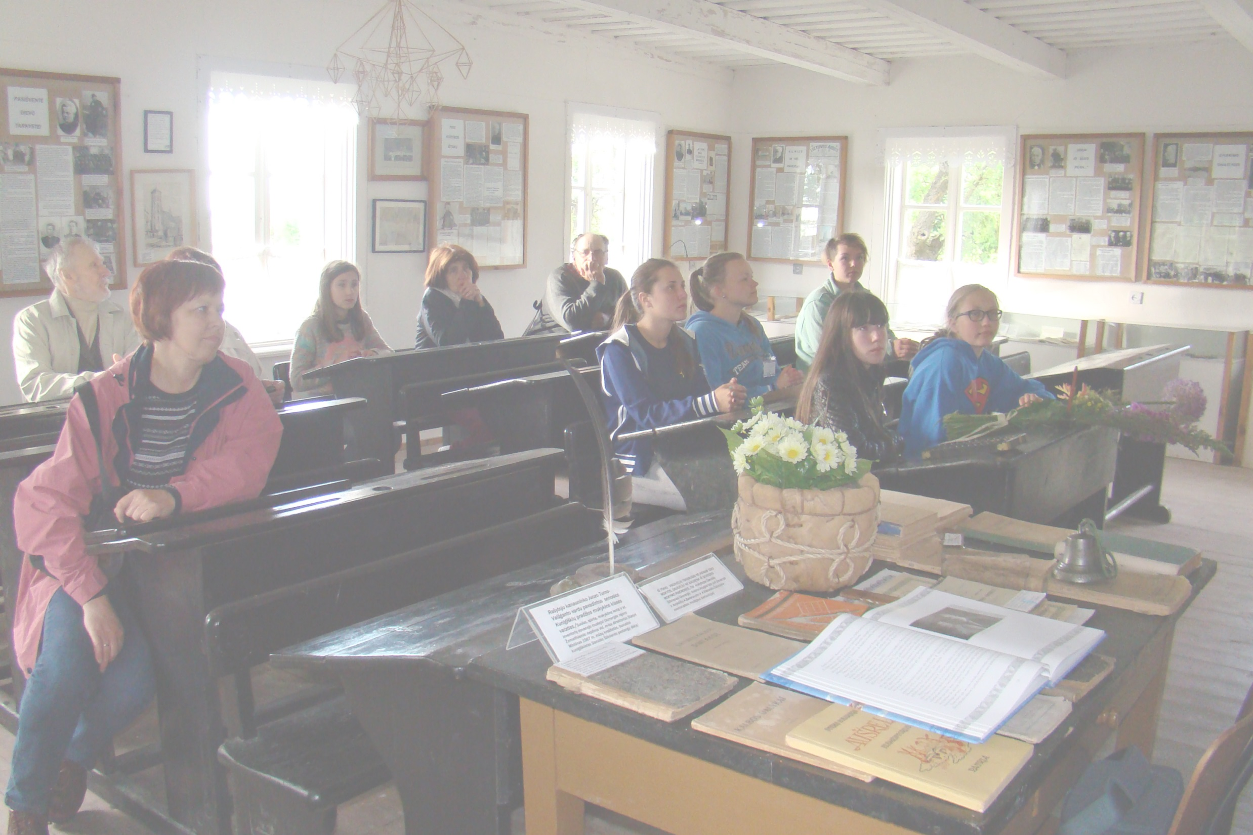
Aplankėme buvusią Kunigiškių pradžios mokyklą, kurioje veikia Svėdasų krašto muziejus, atkurta senovinė klasė.

Slide 10
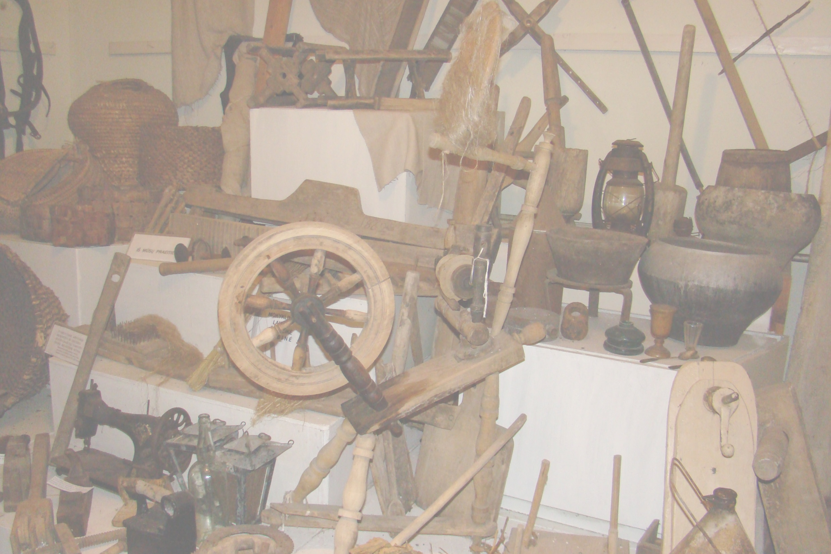
Muziejuje įrengtos ekspozicijos žymiems kraštiečiams, veikia senienų paroda.

Slide 11
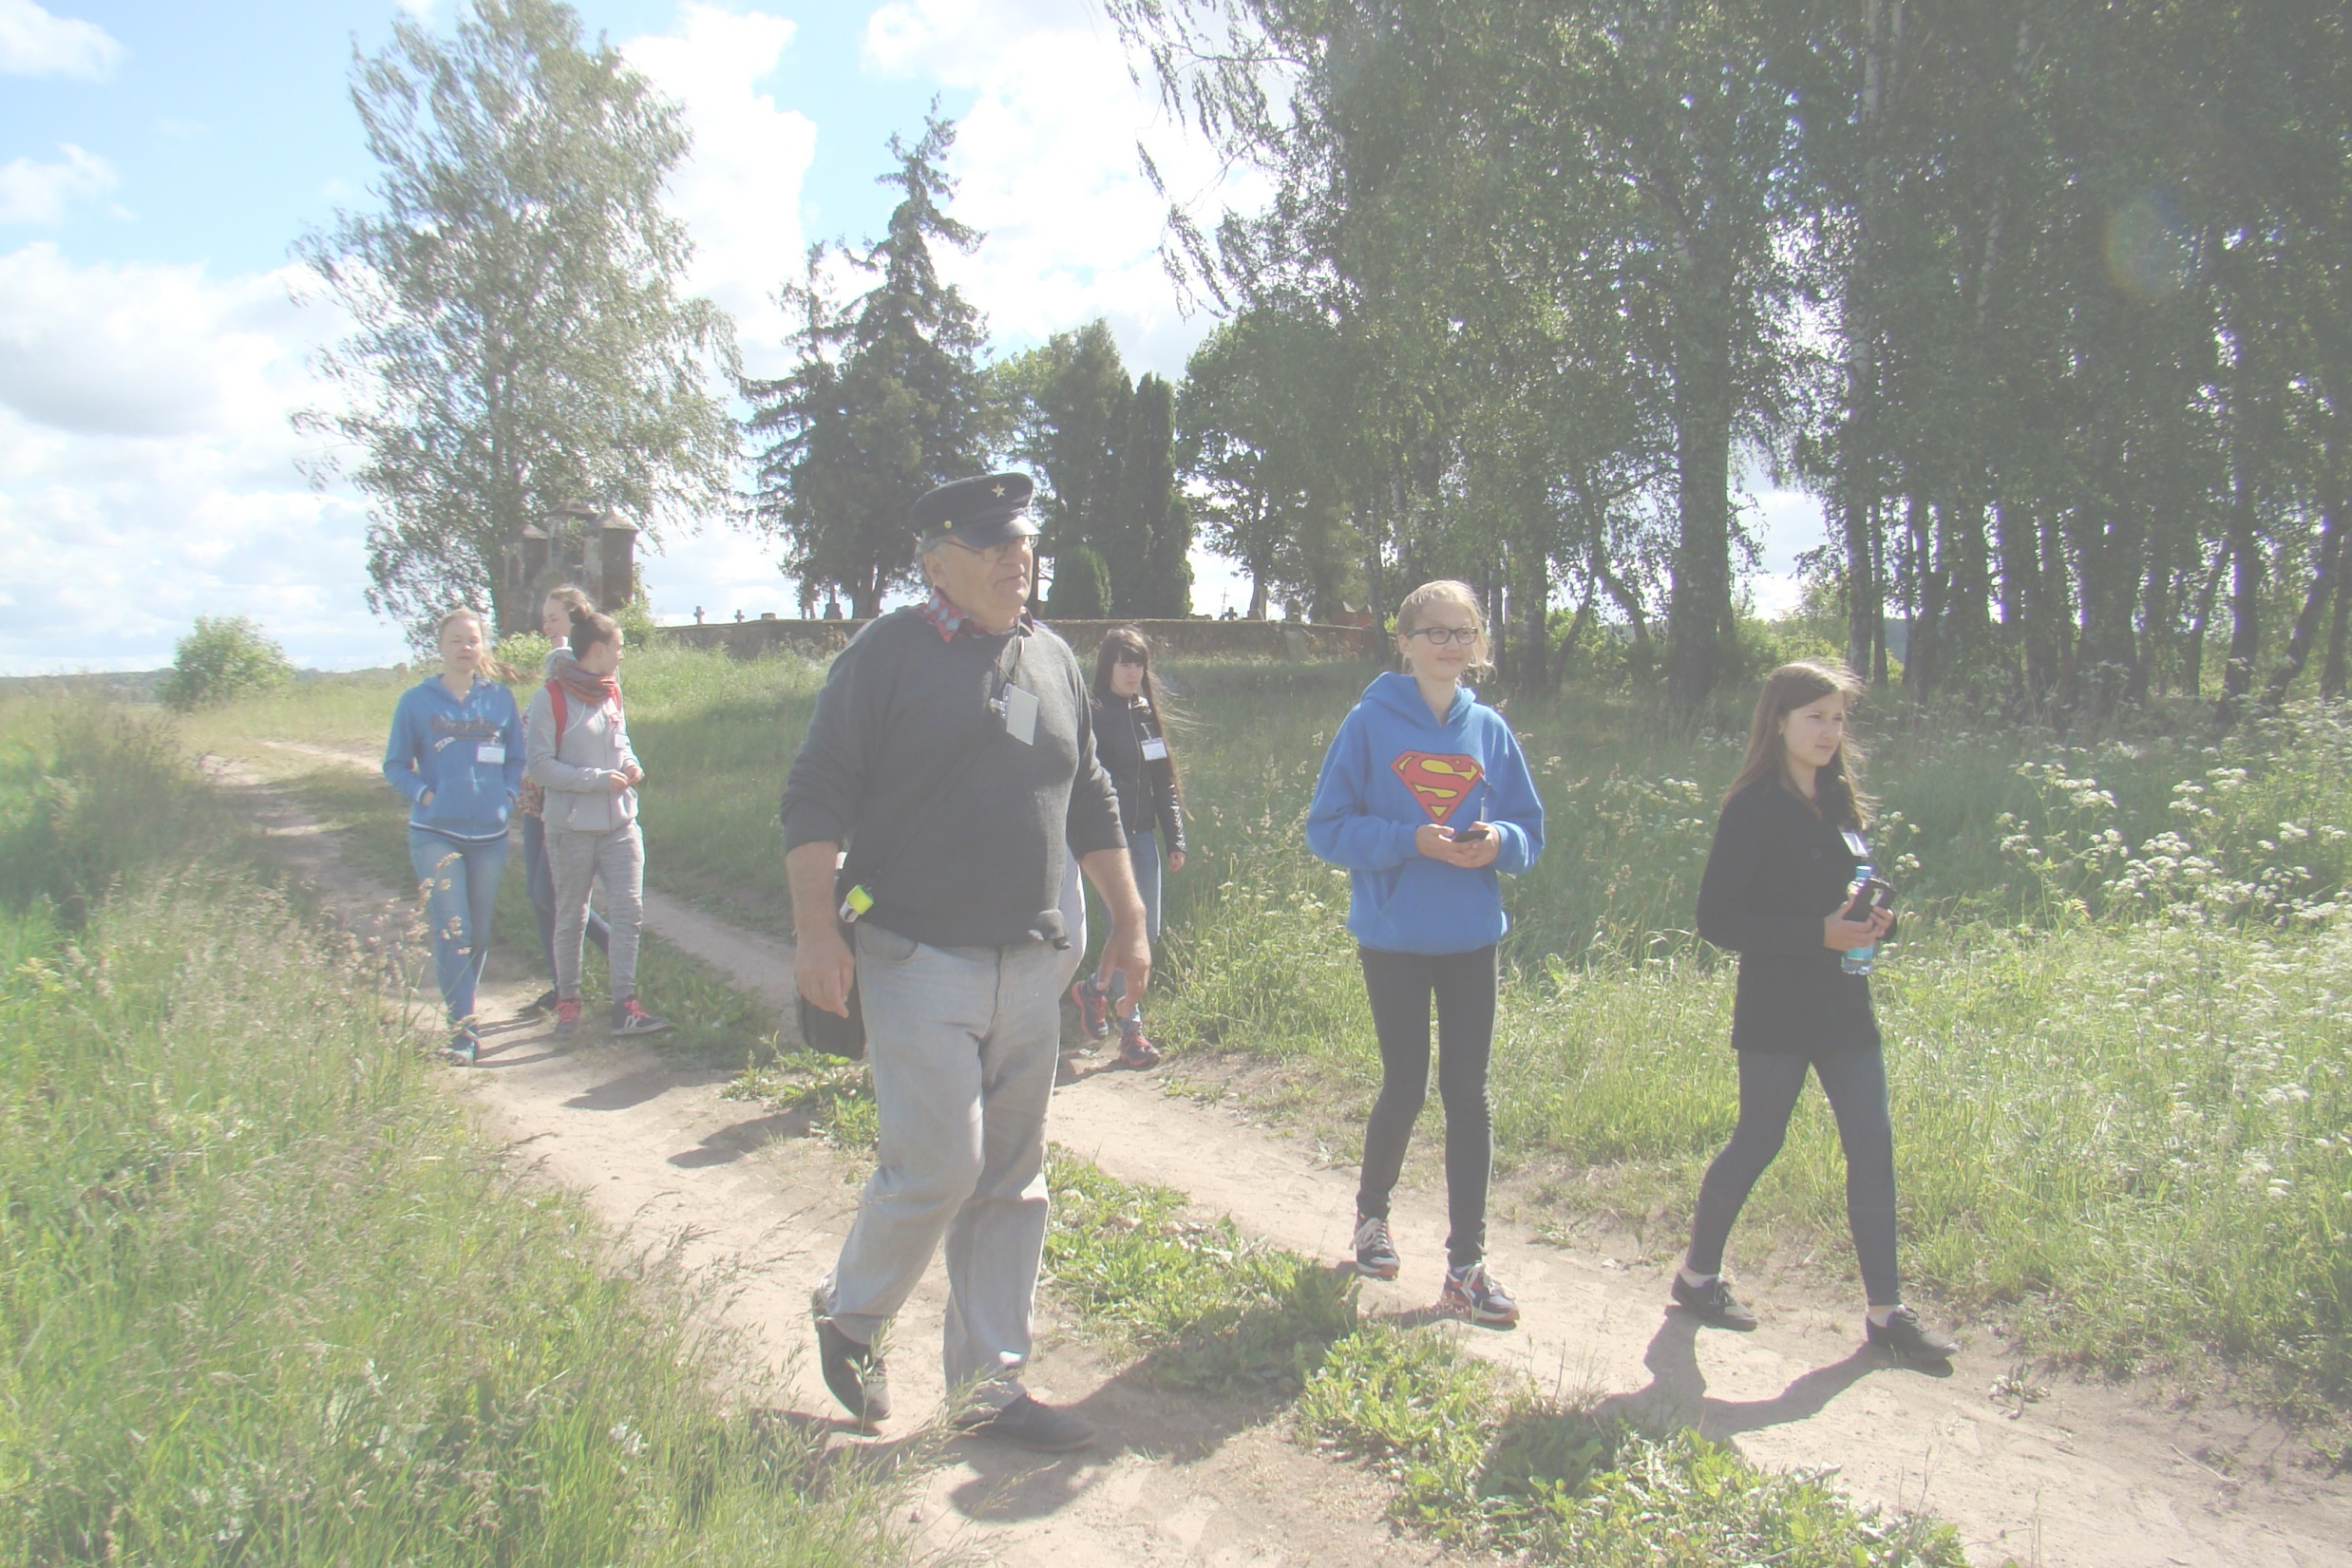
Aplankėme senąsias kaimelio kapinaites.

Slide 12
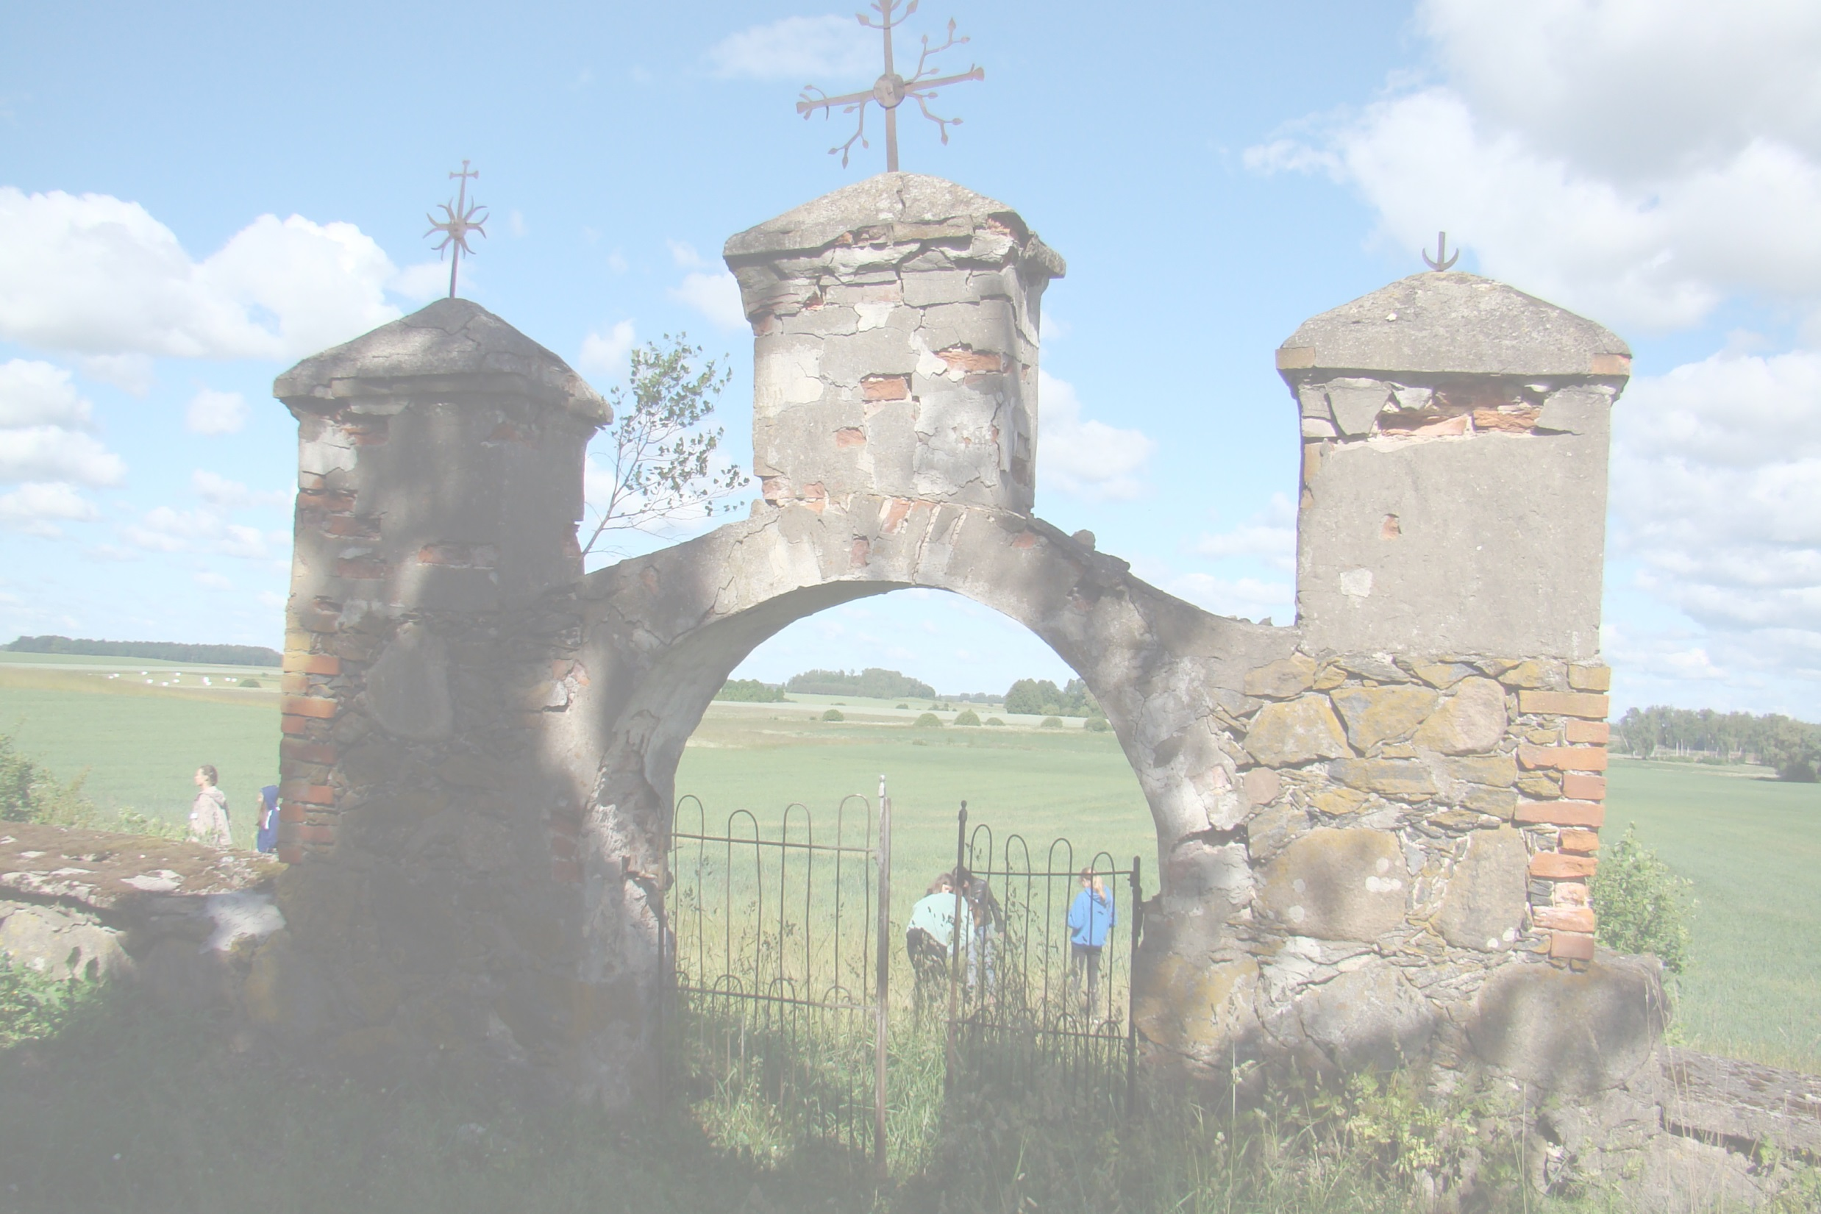

Slide 13
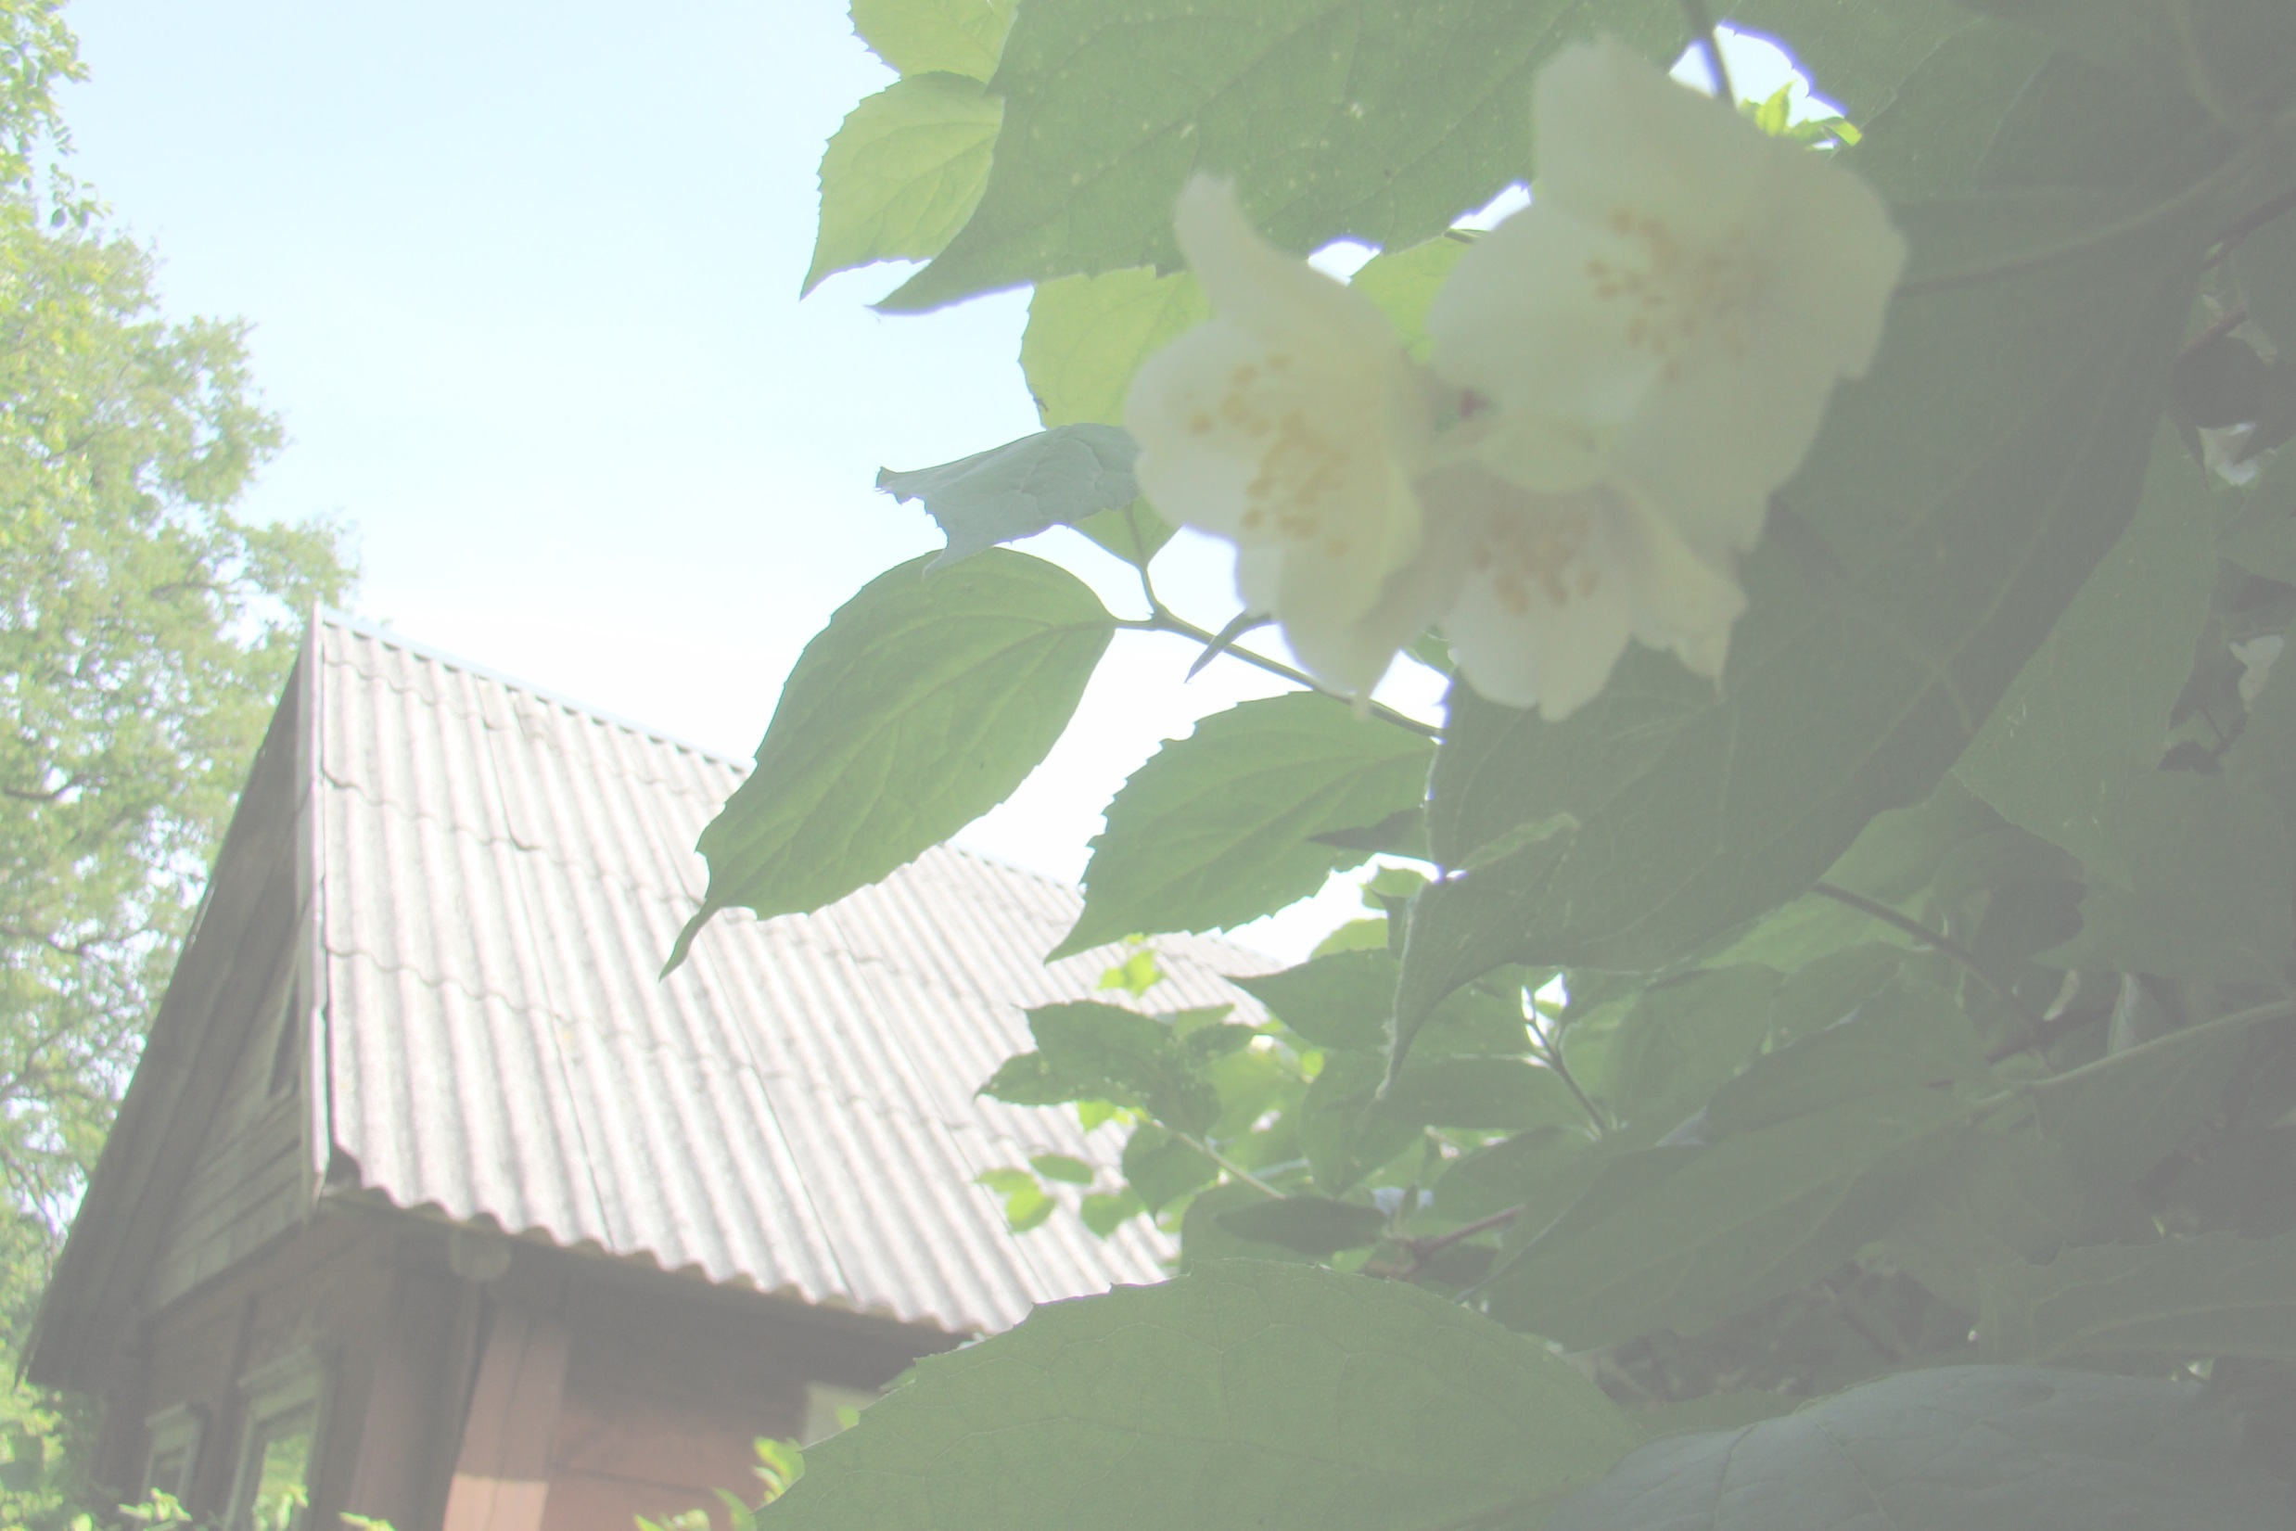
Grožėjomės gamtos trapumu.

Slide 14
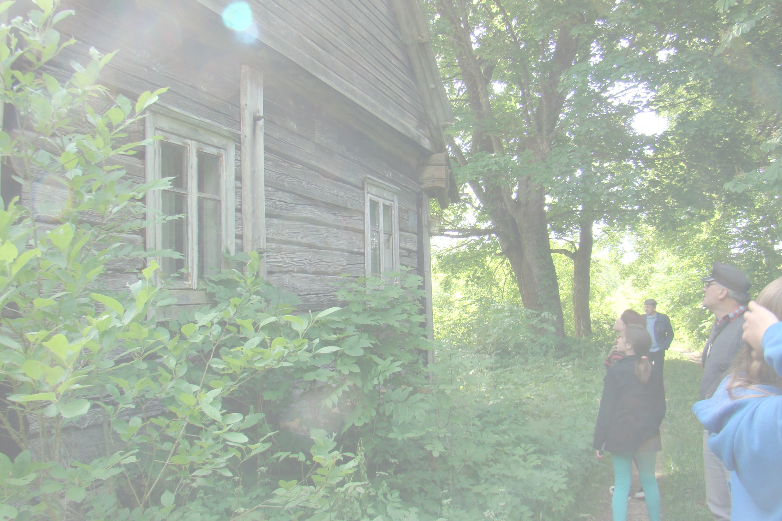
Tačiau ir širdį skaudėjo dėl nykstančio
senojo kaimelio...

Slide 15
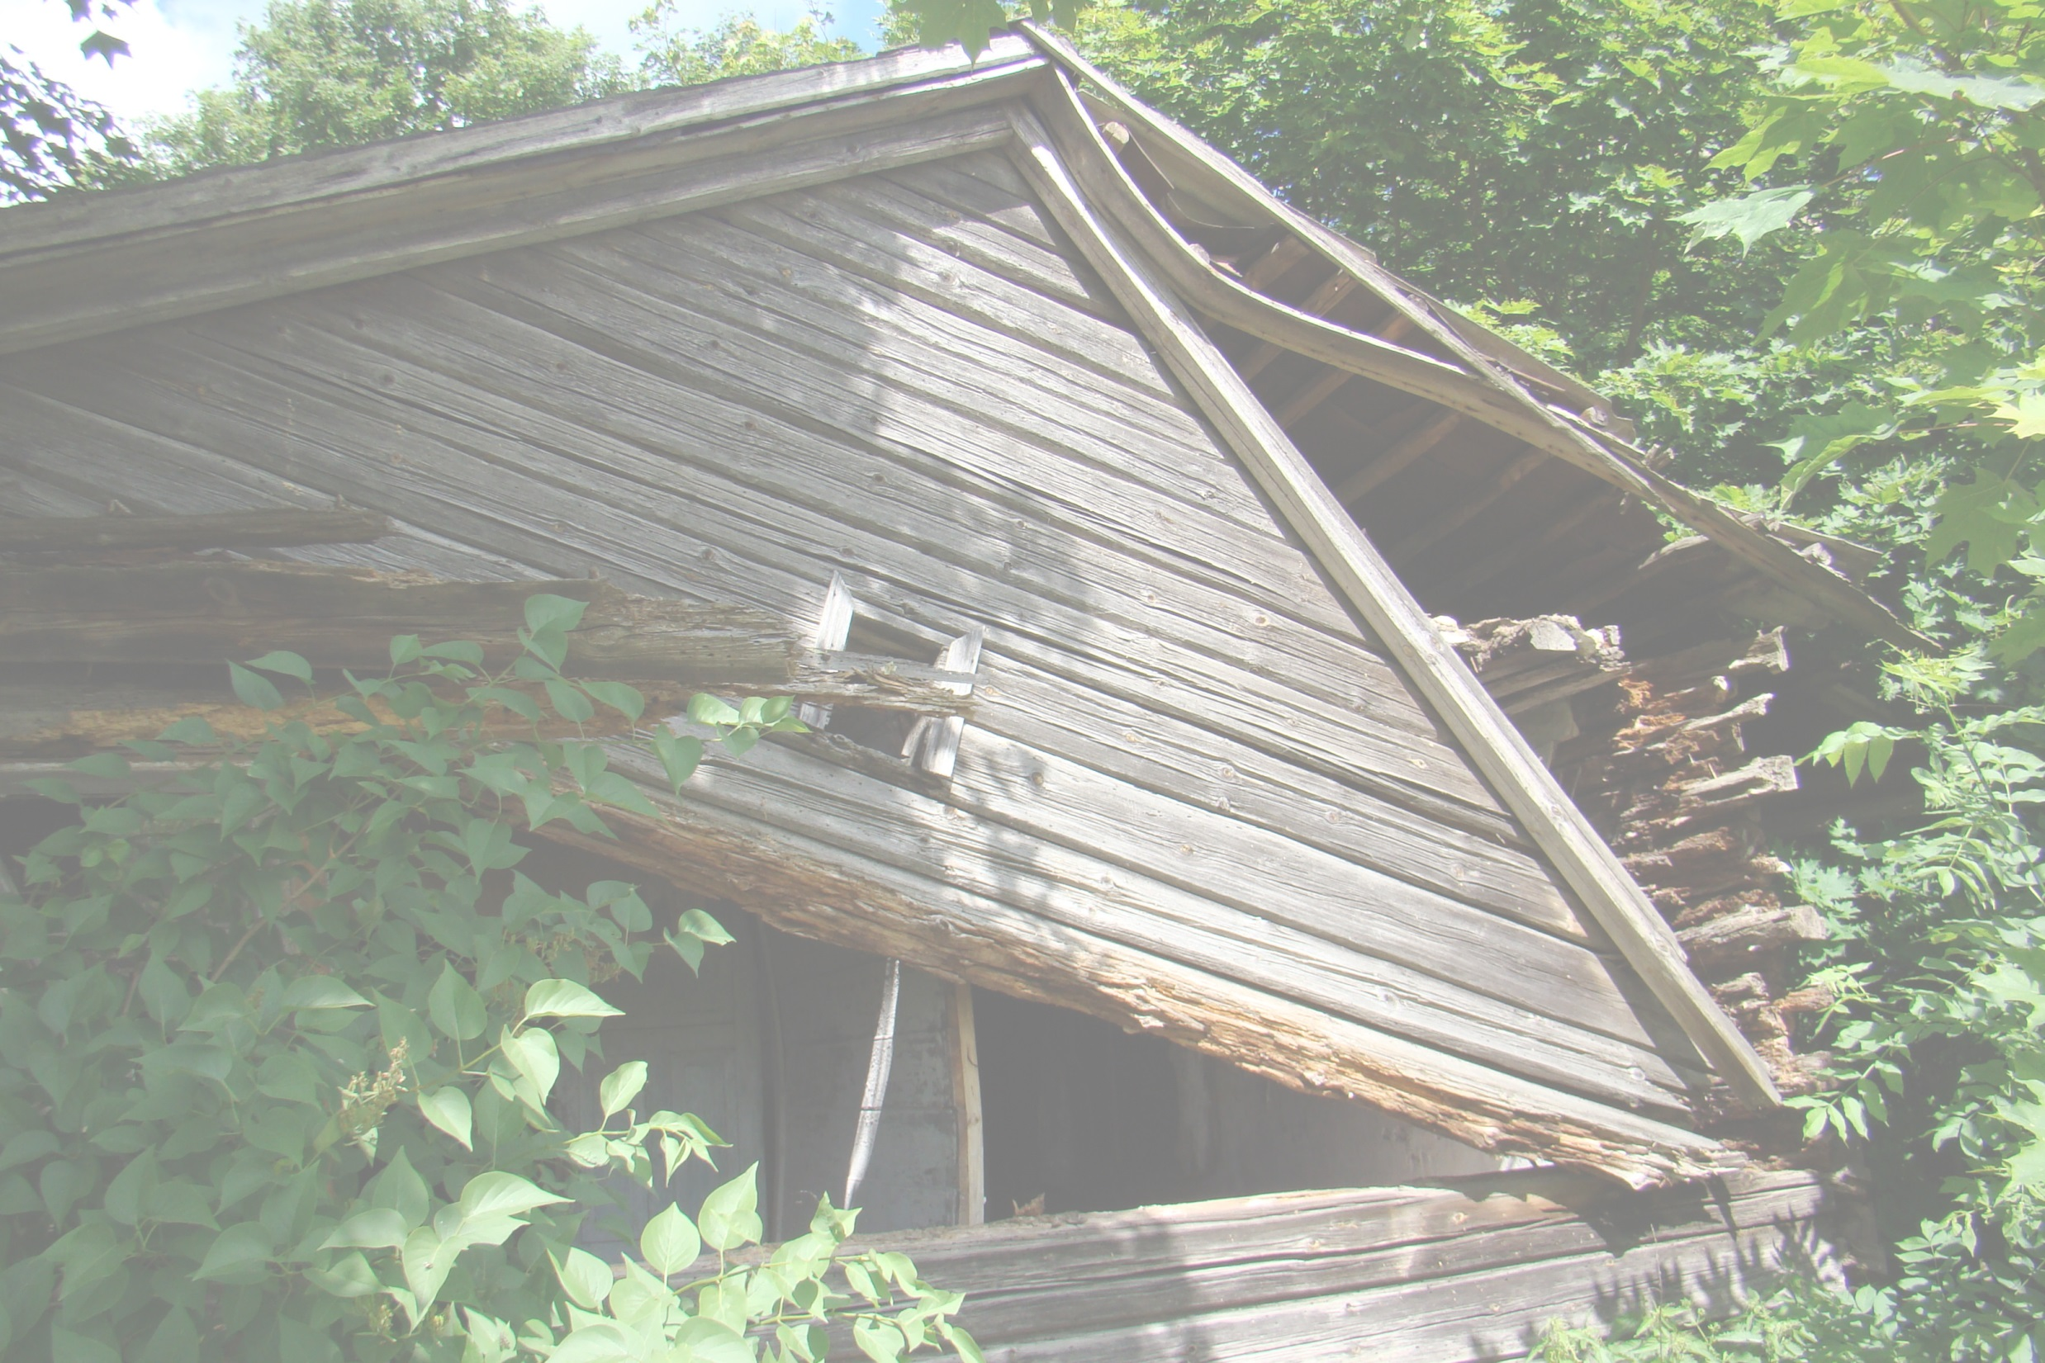

Slide 16
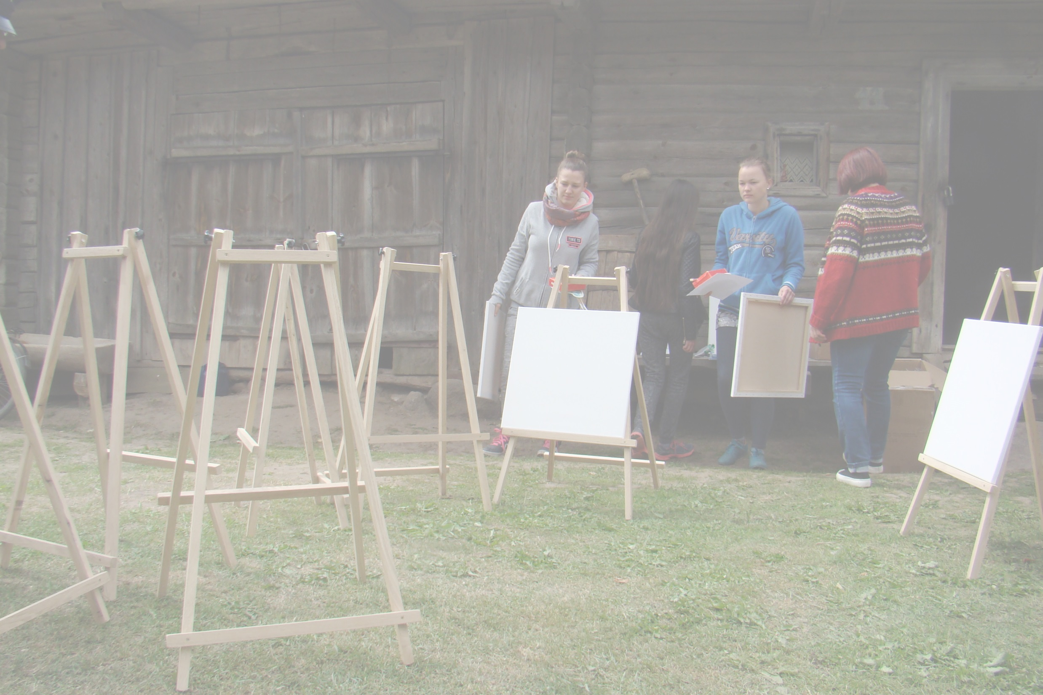
Ilgai nelaukę, čiupome drobes, molbertus, dažus ir savo patirtus įspūdžius dar kartą išgyvenome ant švarios drobės dažų potėpiu.

Slide 17
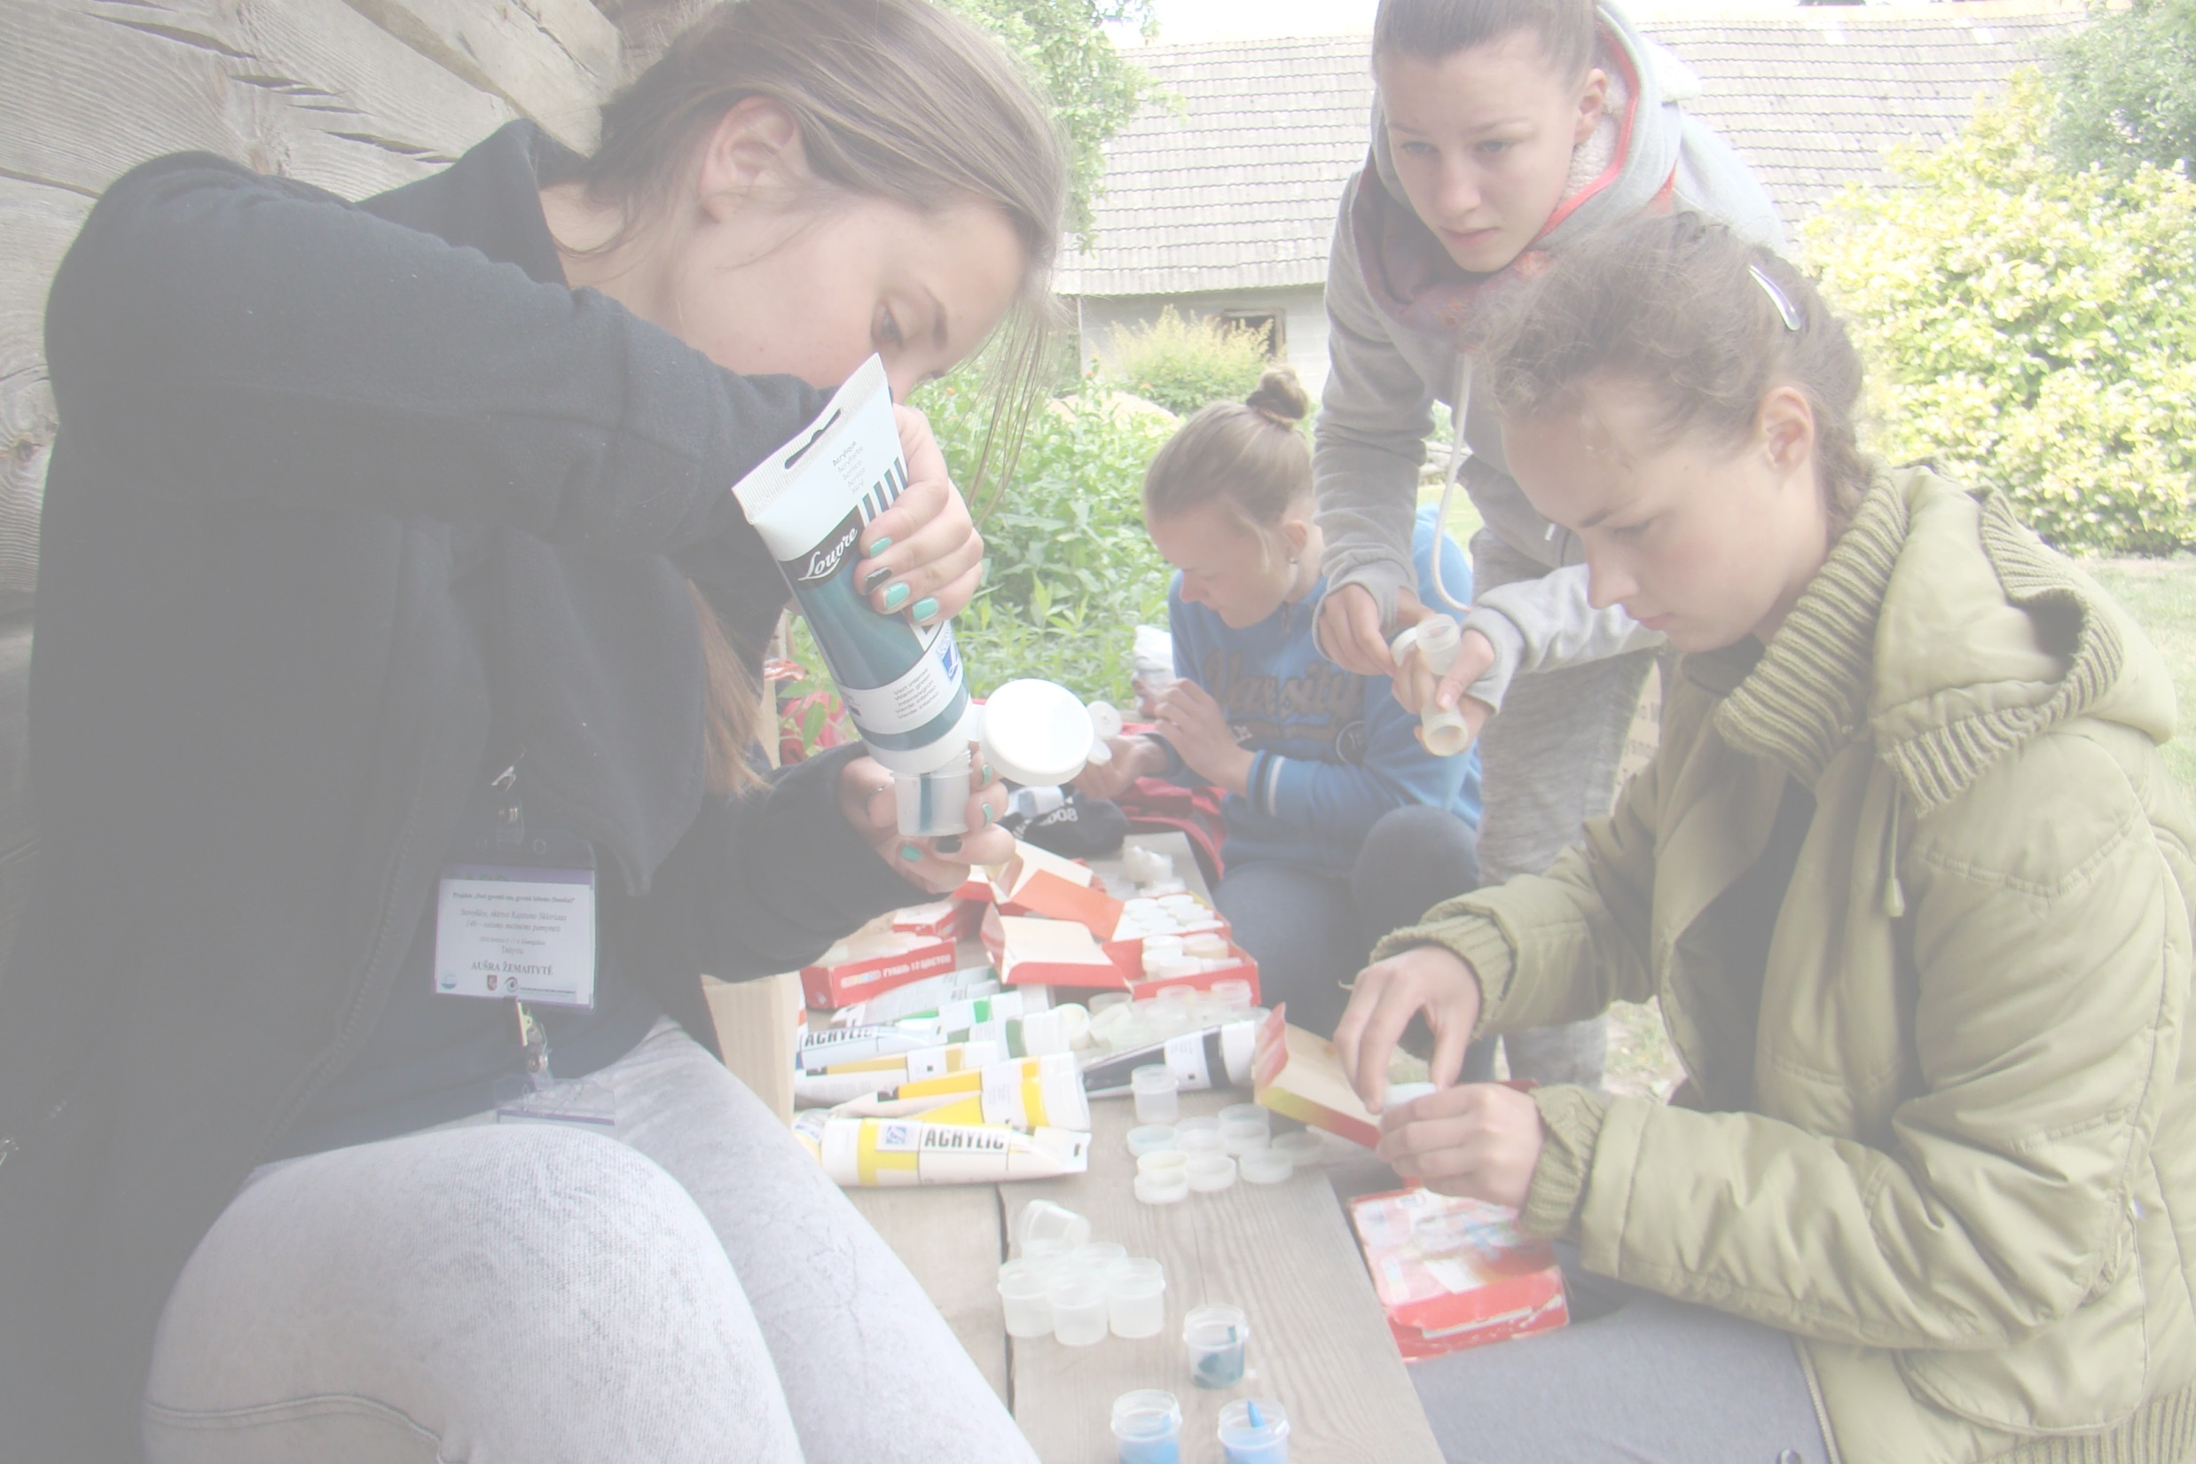

Slide 18
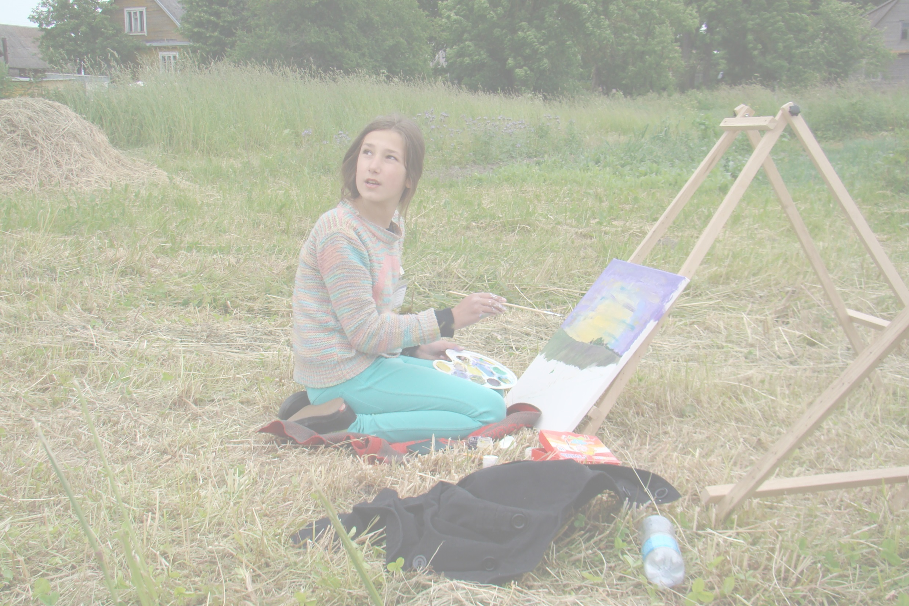

Slide 19
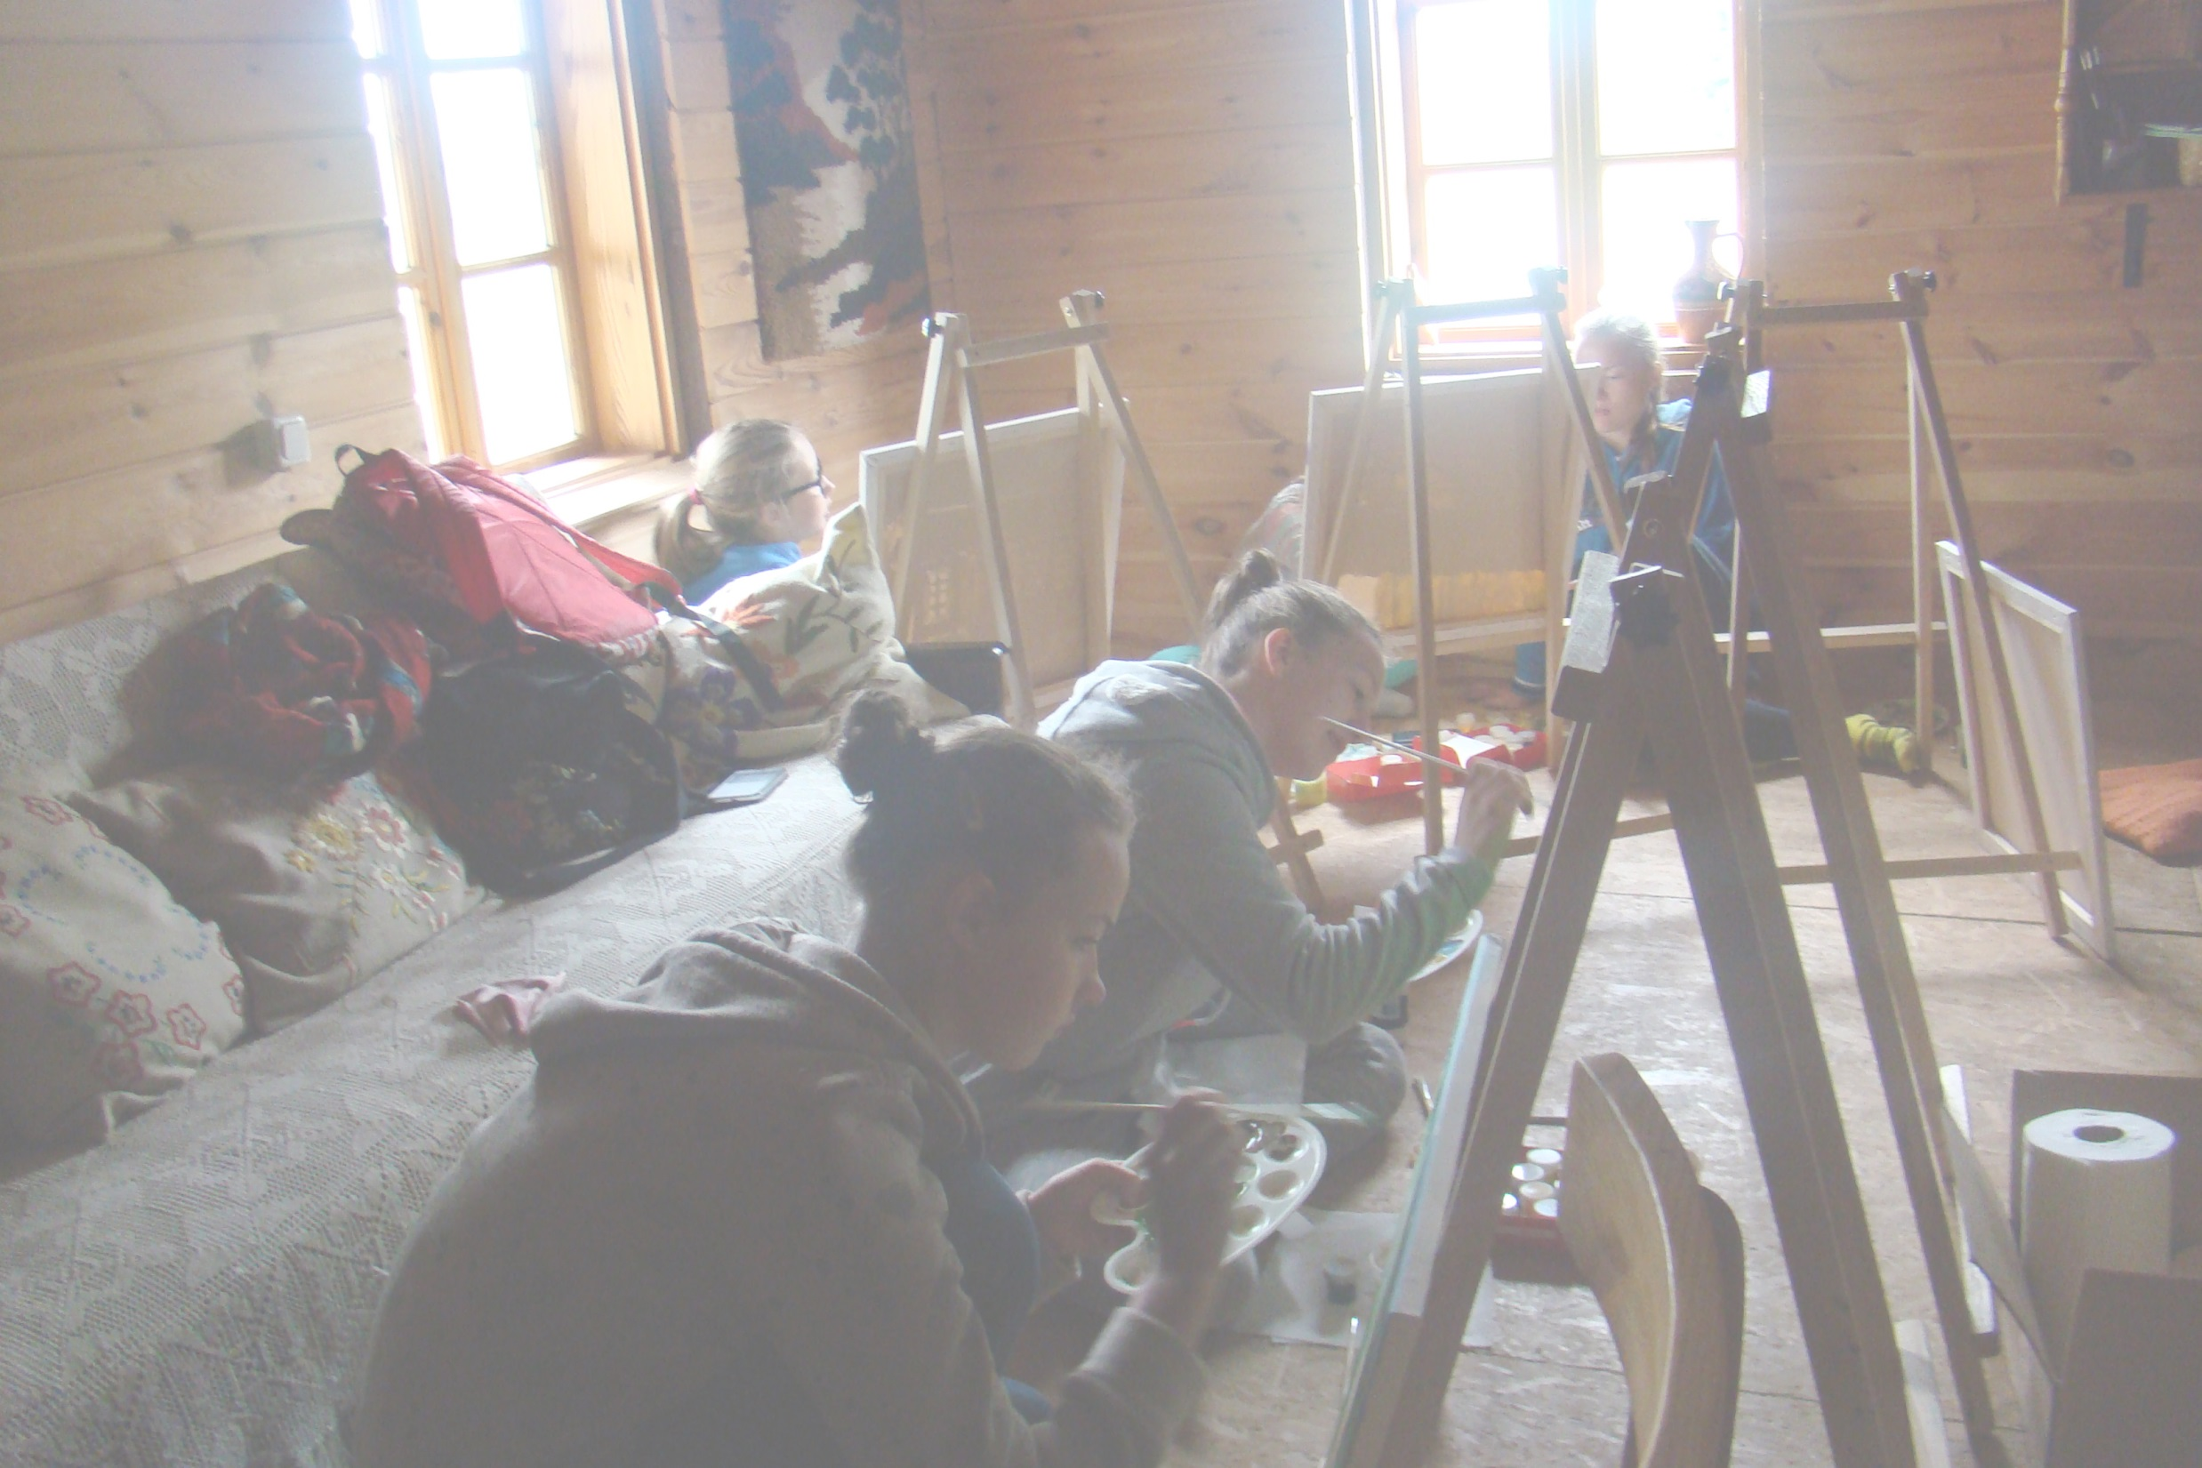
Subjurus orams dailės studiją įsirengėme jaukioje Rūtos troboje.

Slide 20
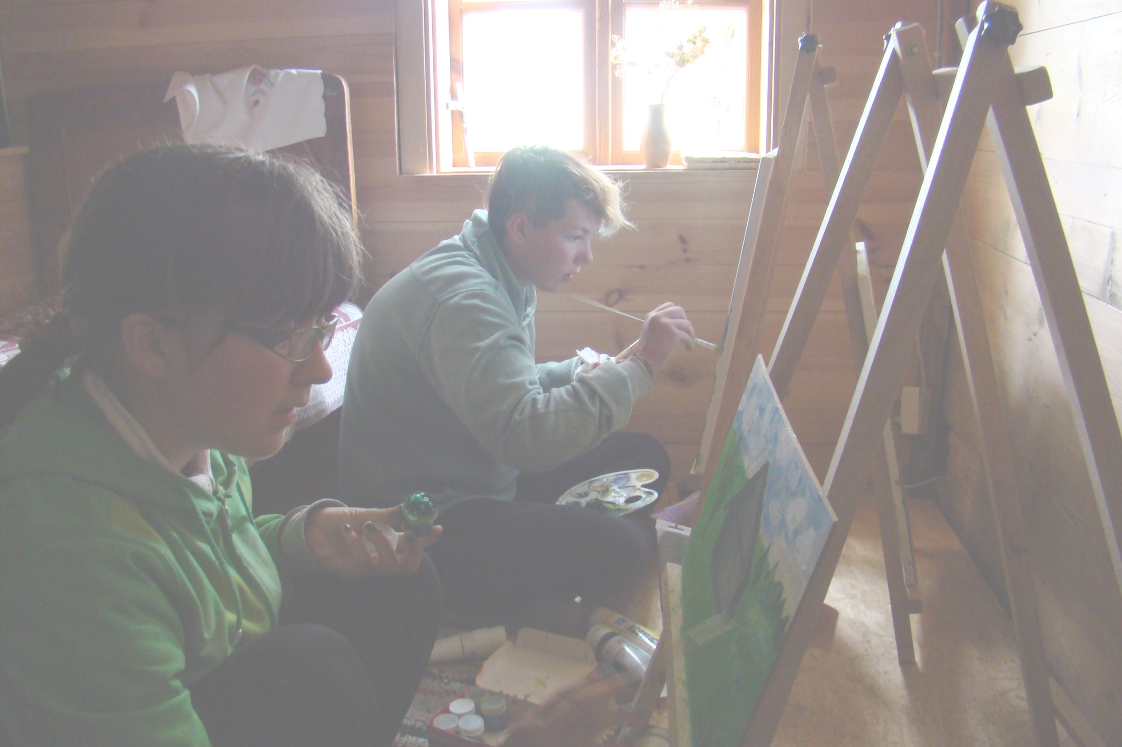

Slide 21
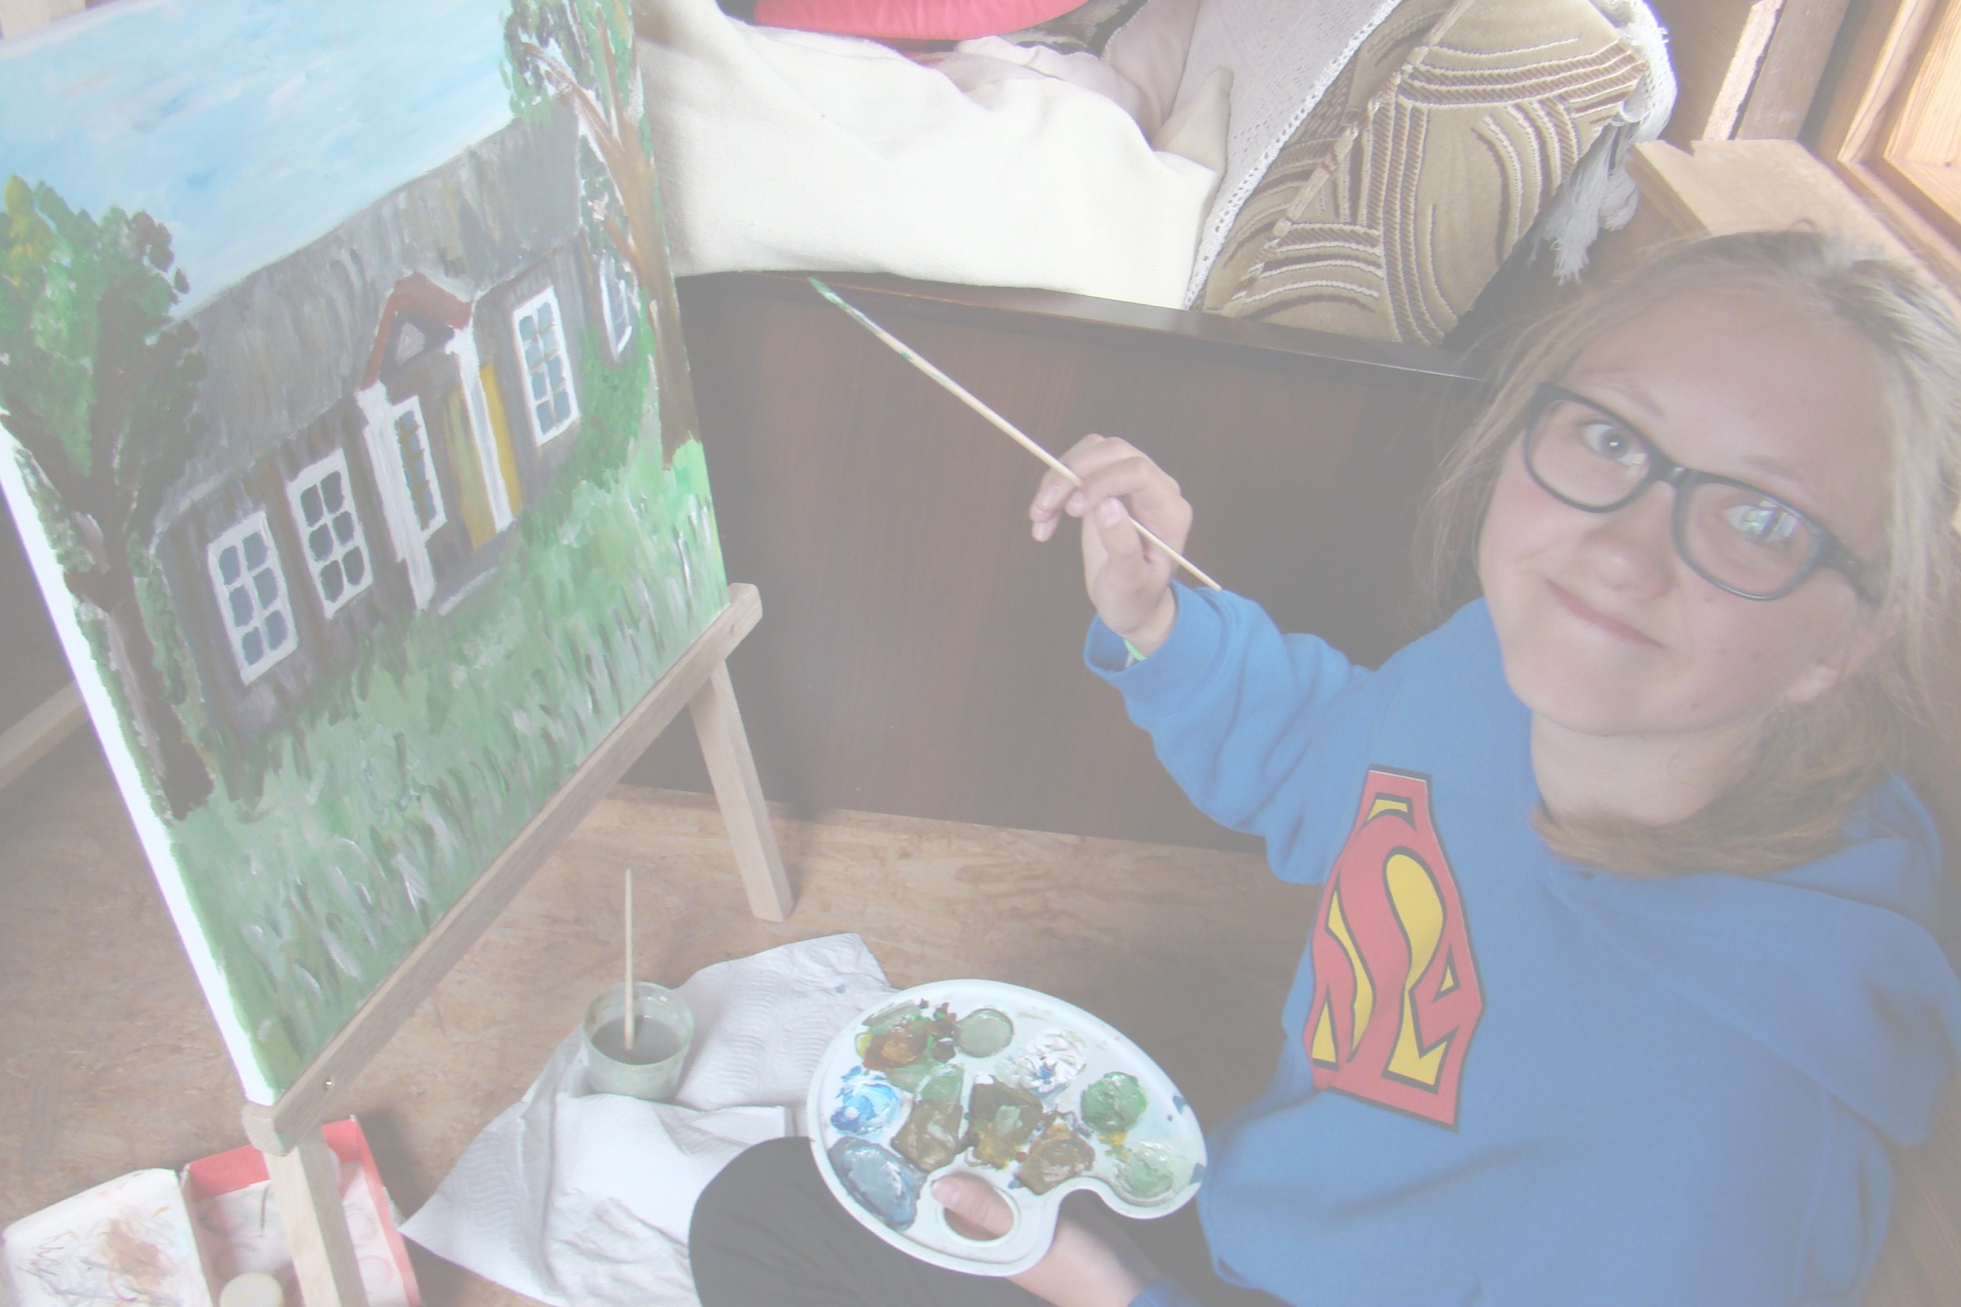
Per pažintinę, ugdomąją veiklą mokiniai puoselėjo pagarbą savo gimtajam kraštui, pasididžiavimo jausmą,
tapydami patyrė emocinę iškrovą, kūrybinį džiaugsmą, moralinį pasitenkinimą, žadindami meilę savo artimiesiems, aplinkiniams, supančiai gamtai.

Slide 22
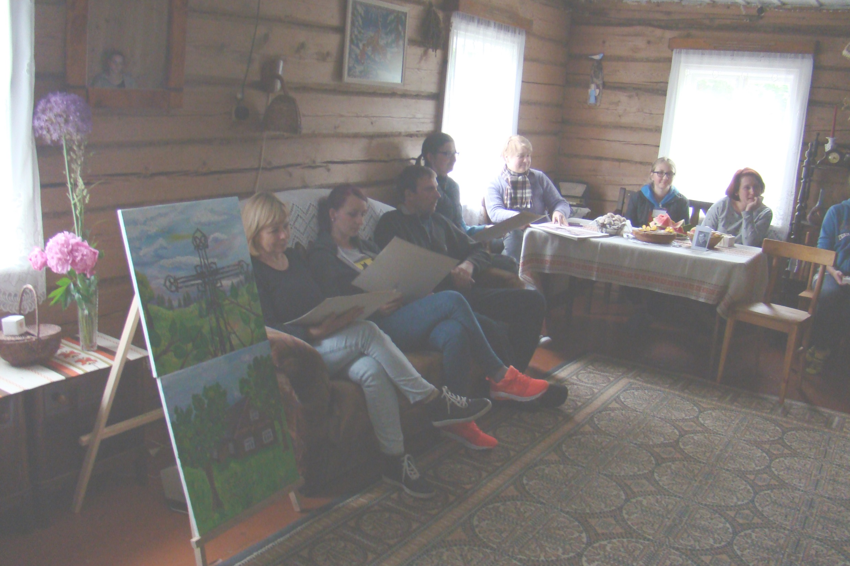
Plenero galutiniu rezultatu- tapybos darbais - džiaugėsi ne tik patys menininkai, bet ir bendruomenė, tėvai.

Slide 23
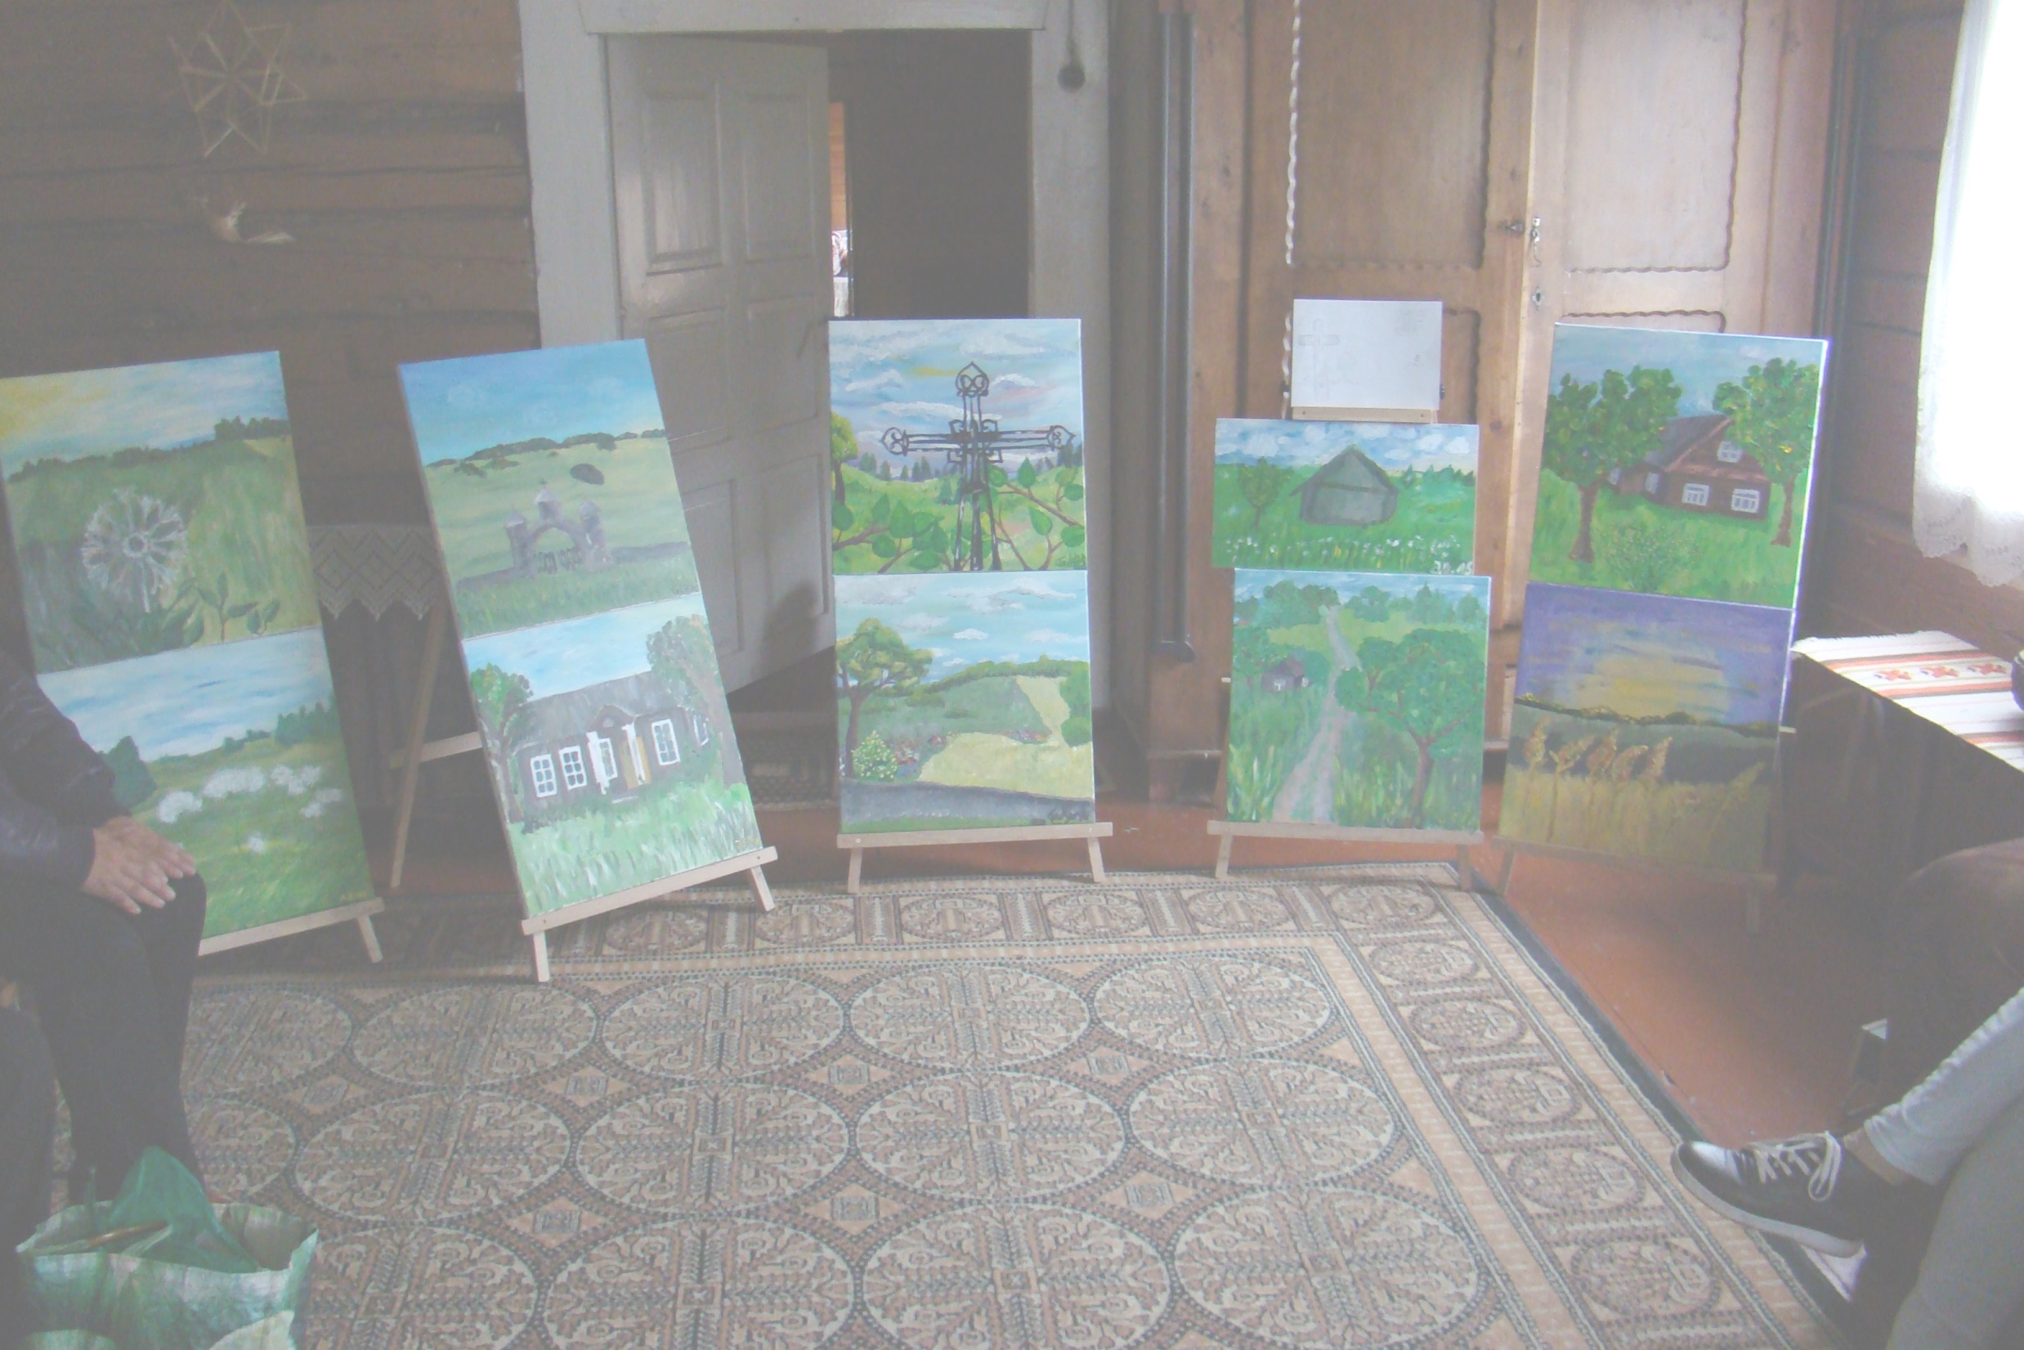
Tik pažindama gimtąją kultūrą, ją gerbdama, jaunoji karta gali išsiugdyti aiškų kultūrinį tapatumą, tapti visaverčiais savo šalies ir
Europos piliečiais.

Slide 24
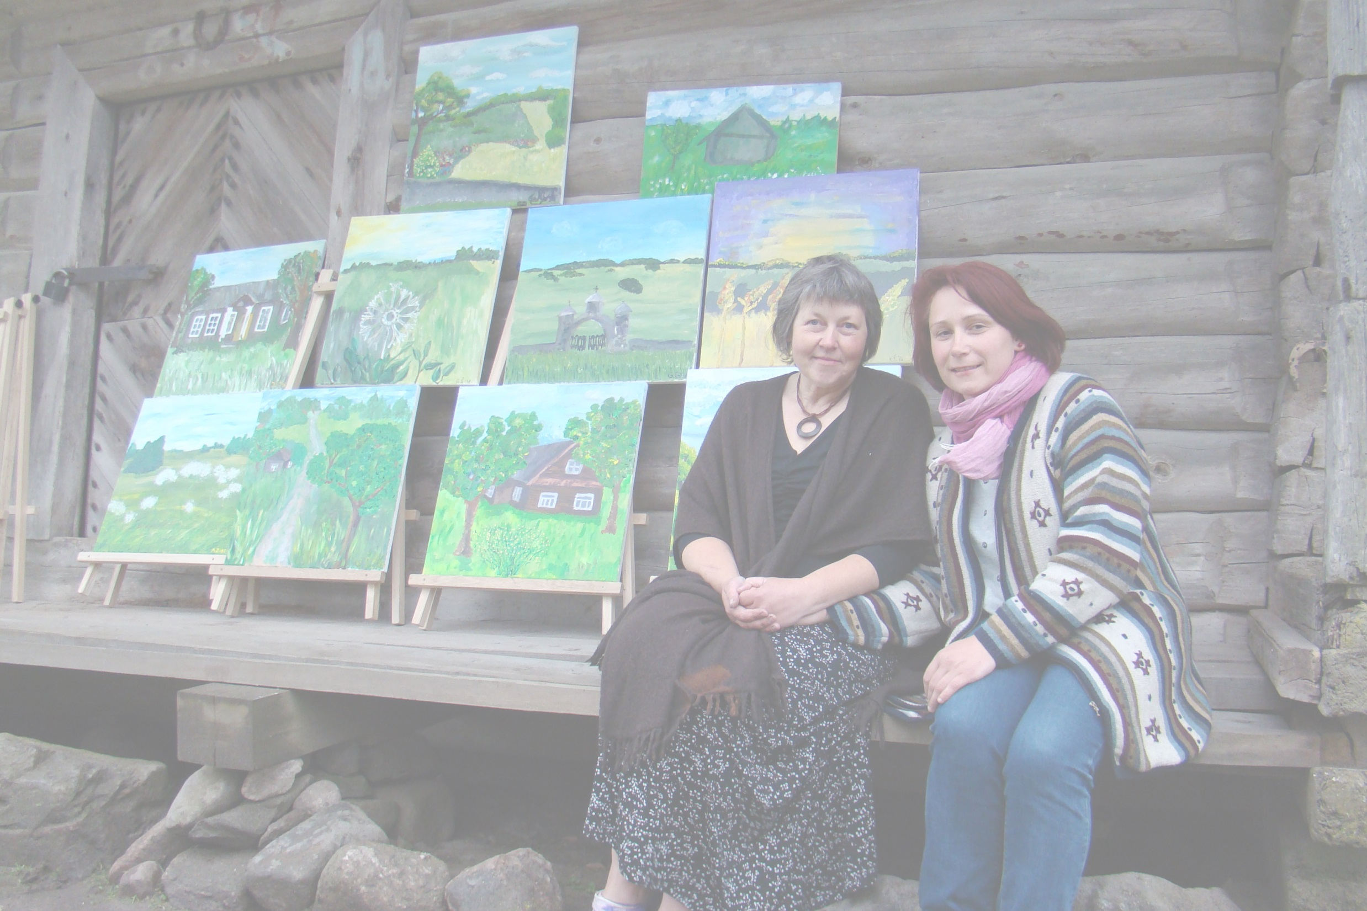
Parengė dailės mokytoja
Kristina Striukienė
2016 m.

